Slide 1
Sociální informatika
Michal Černý

Slide 2
Vymezení
Nejasné, ale interdisciplinární.
Zajímá nás (ji) jak ICT mění chování a rozhodování jak jednotlivců, tak celých skupin a jak s touto skutečností pracovat.
Studijní obor na FI
Těsná spojitost s dalšími vědami:
Sociologií
Psychologií
Jazykovědou
Matematikou
Historií
Uměnovědami
…

Slide 3
Dvojí pojetí: americká sociální informatika
Americká sociální informatika „odkazuje k interdisciplinárnímu studiu návrhu, užití a důsledků ICTs, které bere v úvahu jejich interakci s institucionálním a kulturním kontextem.„
„ICT neexistují v sociální či technické izolaci. Jejich kulturní a institucionální kontext ovlivňuje způsoby, jakými jsou vyvíjeny, druh pracovních konfigurací, které jsou navrhovány, jak jsou implementovány a používány a rozsah důsledků, které nastanou pro organizace a jiné sociální skupiny.„
Př.: Vzájemné hodnocení v ISu
Př.: Jak se liší chování virtuálních a fyzických pracovních týmů?

Slide 4
Sovětské pojetí
Studium zákonitostí, sociálních podmínek a následků informatizace společnosti. Cílem aplikované části sociální informatiky pak měla být pomoc při utváření informační společnosti, podpora humanistické, ekologicky bezpečné orientace tohoto procesu.
Studuje se, jak informatika může měnit a modelovat sociální fenomény, postoje lidí a jejich chování. To může být stejně dobře humanistické jako totalitární.
Více sociologické nebo socionženýrské pojetí. Vlastně do určité míry něco, o čem hovoříme většinu našeho kurzu.

Slide 5
Dělení
Normativní přístup: rady a doporučení ohledně implementace ICT. Rychlý a přímý vliv na praxi.
Analytické přístup: zkoumá (empiricky) konkrétní implementační či interakční situace a vyhodnocuje je.
Kritický přístup: upozorňuje na problémy s implementací ICT, ať již to znamená cokoliv.

Slide 6
Zajímavá vybraná témata
Modelování společenských jevů
HCI a GUI
Podpora managementu a spolupráce
Počítačové zpracování emocí
Dialog a jeho modelování
Umělá inteligence

Slide 7
Několik poznámek na okraj
Chovají a rozhodují se lidé racionálně? Pokud ano, byl by to problém pro ekonomy, pokud ne, je to problém pro informatiky.
Ví někdo co je to intelekt nebo emoce? Pokud ne, jak to modelovat?
Co s řečí a jazykem, které nejsou jednoznačné?
Co by mělo být cílem intervencí ze strany sociální informatiky?

Slide 8
Příklad: dialogové systémy

Slide 9
Schéma
Rozpoznání řeči
Jazyková analýza
Expertní systém
Syntéza řeči

Slide 10
Principy užívané ve vývoji
Komunikace mluvenou řečí (někdy i psanou)
Multilingualita (ideální je vývoj pro více jazyků - Chomsky)
Inteligentní dialogové strategie (jak ověřit, zda si uživatel a počítač „myslí“ totéž)
Adaptace na uživatele (každý jsme jiný)
Schopnost učit se a přizpůsobovat (typicky neexistuje konečná množina informací, se kterými systém pracuje)
Zohledňují osobnost (učící se systémy)
Zohledňují emoce uživatel (naše dnešní téma)

Slide 11
Výhody
Komunikace je přirozená v mluvené řeči
Můžeme mluvit, aniž bychom přerušili další činnosti (řízení, práce se stroji,…)
Snadné ovládání
Vazba na humanitární informatiku
Vazba na asistivní technologie

Slide 12
Zpětná vazba
Snižuje riziko chyb nedorozumění:
Aktuální
Sumarizační
Možnost vzájemné interakce

Slide 13
Řečový roboti

Slide 14
Agenti
Aplikace má vlastní inteligenci a strategie chování, může se učit, interagovat s okolím a mít vlastní „emoce“
Využívá se umělé inteligence
Socialbot:
102 Socialbotů, které se během osmi týdnů pokusily navázat přátelství s celkem asi 8570 uživatelů Facebooku;
3055 jich přátelství potvrdilo;
46.500 e-mailových adres;
14.500 adres domů.
Yazan Boshmaf, Ildar Muslukhov, Konstantin Beznosov, and Matei Ripeanu. The socialbot network: when bots socialize for fame and money. In Proceedings of the 27th Annual Computer Security Applications Conference (ACSAC'11), December 2011. Onlinehttp://lersse-dl.ece.ubc.ca/record/264

Slide 15
Příklad: počítačové zpracování emocí

Slide 16
Co jsou emoce
Nikdo nemá jasnou definici
Hrají podstatnou roli v komunikaci, učení i pochopení
Existují emoce a racionalita?
Základní emoce: emoce, ze kterých lze poskládat celková emoce
Příklady:
Descartes: Big six: Anger, Disgust, Happiness, Sadness, Fear, Surprise
Arnold: Anger, aversion, courage, dejection, desire, despair, fear, hate, hope, love, sadness
Izard: Anger, contempt, disgust, distress, fear, guilt, interest, joy, shame, surprise

Slide 17
Dva specifické pohledy
Software mající emoce
Emoce detekované strojem na lidech

Slide 18
Detekce emocí
Pasivní:
Gesta rukou, chůze či obličej - https://is.mendelu.cz/eknihovna/opory/zobraz_cast.pl?cast=6149
Emoce v hlase
Aktivní:
Galvanický odpor kůže
Měření tlaku
Měření teploty
Měření tepu
Měření mozkové aktivity
Měření hladiny hormonů
EEG, EKG, …

Slide 19
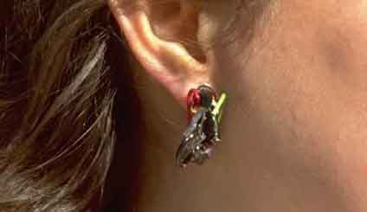
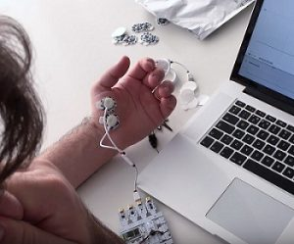
Detektory emocí

Slide 20
Hněv nebo smutek?

Slide 21
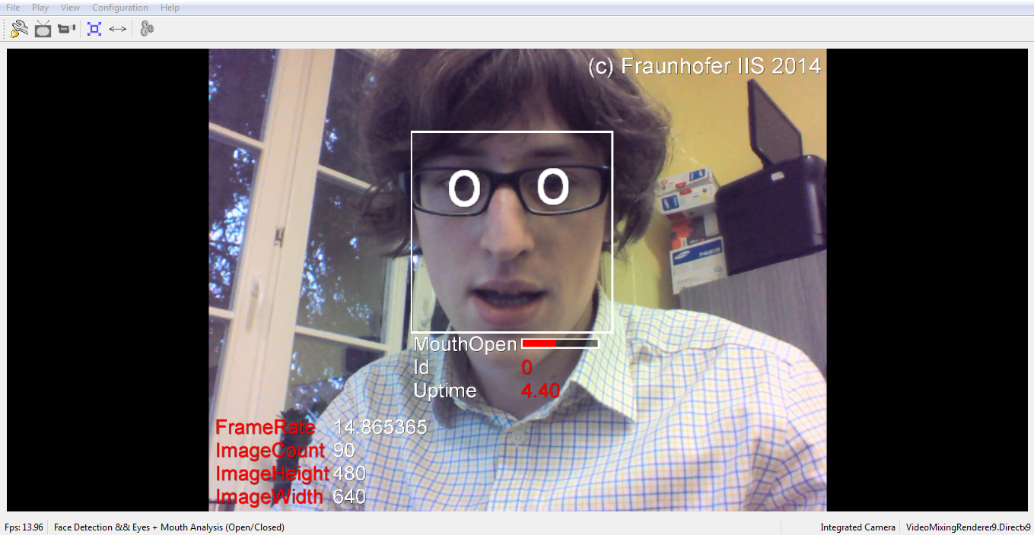
Detekce emocí z obličeje
Práce s herci
Matematické modely – podobně jako rozpoznávání obličeje
Typicky zaměřené na ústa a oči. Dále se užívá obočí, celkový tvar obličeje…

Slide 22
Modelování společenských jevů

Slide 23
Jak modelovat společnost?
Společnost obecně je systém se zpětnou vazbou.
Je to systém nelineární s nedeterministickými prvky.
Efekt motýlích křídel.
Různé strategické možnosti:
Společnost jako soubor jednotlivých prvků (definujeme prvky a jejich interakci)
Společnost jako kontinuum (to nějak musíme popsat, musíme popsat okolí takového systému)
Odkud brát předpoklady? Asi ze sociologie a psychologie.
Teorie her jako nástroj pro modelování optimálních strategií. Je výhodné být dobrý.

Slide 24
Využití
Předvídání revolucí a dalších makrosociálních jevů
Modelování spolupráce a jejich forem
Různé analýzy pro konkrétní opatření
Sociální inženýrství
….

Slide 25
Problémy
Je model adekvátní?
Jak moc musí být model komplexní?
Známe všechny proměnné?
Pokud je systém stochastický nedá se říci, jak situace přesně dopadne.
Pokud funguje teorie chaosu a má velký vliv je modelování skoro k ničemu.
Je správné manipulovat se společností?

Slide 26
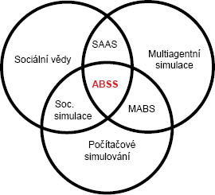
Multiagentní sociální simulace
Východiska:
Autonomní interagující prvky
Důraz na emergenci, tedy jevy, které souvisí s chováním celého systému
Oblasti využití: modelování chování trhů, toky informací, etnocentrismus, pohyb lidí, šíření jazyka či náboženství, simulace rizik ve firmě.
Možnosti vědeckého využití: porozumění, predikce, zkoumání
Vyzkoušejte si: https://ccl.northwestern.edu/netlogo/

